Slide 1

Григорій
Квітка-Основ'яненко

Slide 2

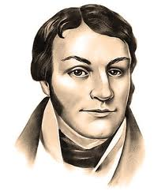
Григорій Квітка-Основ'яненко

Slide 3

Григорій Квітка-Основ'яненко
(1778-1843 )
Квітка Григорій Федорович,
псевдонім :Грицько Основ'яненко український прозаїк, драматург, журналіст, літературний критик і культурно-громадський діяч.

Slide 4

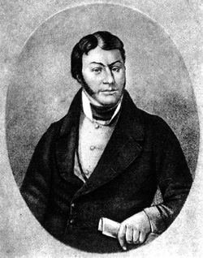
НародивсяГригорій 29 листопада 1778р. в слободі Основа поблизу Харкова в дворянській родині. Спочатку навчався вдома, а потім у Курязькій монастирській школі.

Slide 5
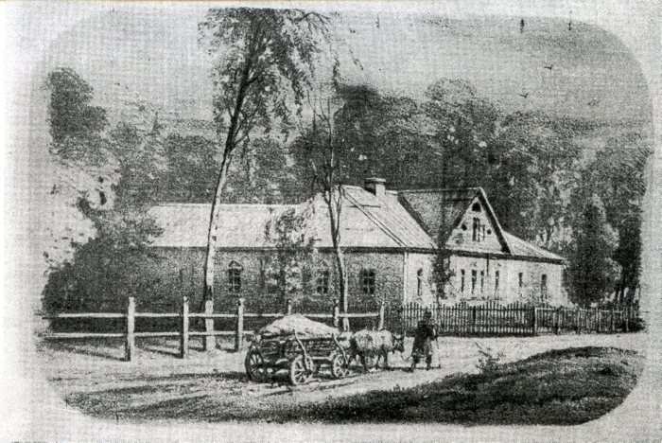
Будинок , де народився та виріс Григорій

Slide 6
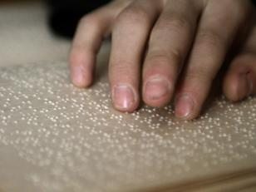
З дитинства дитя було слабким і кволим. Із-за золотухи до п'ятирічного віку він осліпнув.

Slide 7
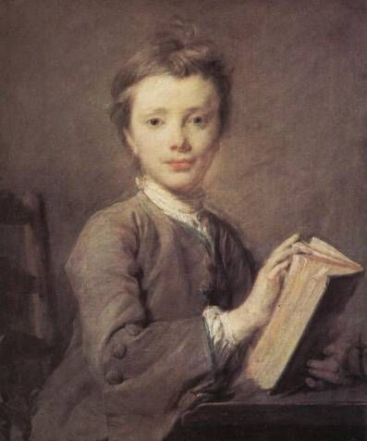
Родину Квіток часто відвідував Г. Сковорода, а відомо, що він відвідував лише однодумців. Може, тому Григорій Квітка вивчав напам'ять

Slide 8
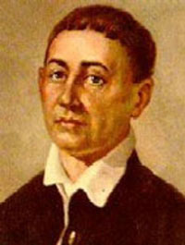
вірші Григорія Сковороди

Slide 9
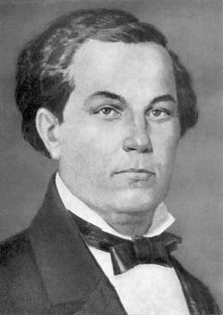
байки Гулака-Артемовського

Slide 10
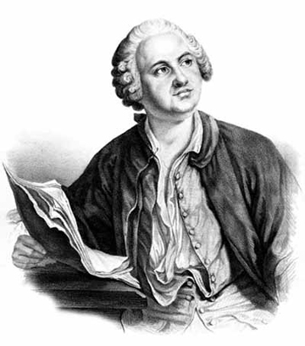
читав Михайла Ломоносова

Slide 11
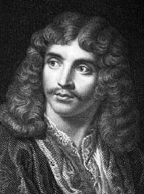
Мольера Жан-Батиста

Slide 12
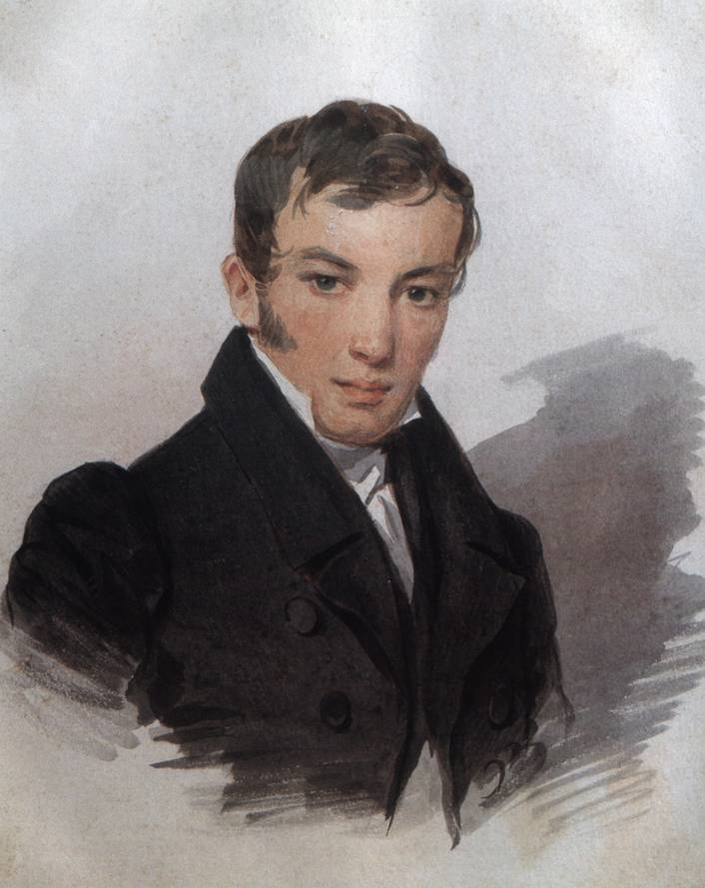
вірші Василя Жуковського

Slide 13
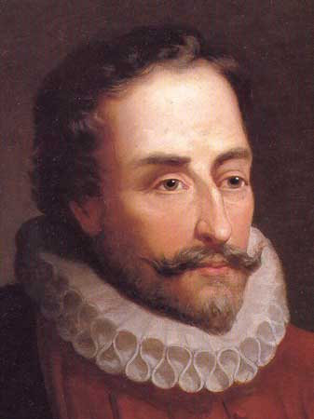
Мигеля де Сервантеса Сааведра

Slide 14
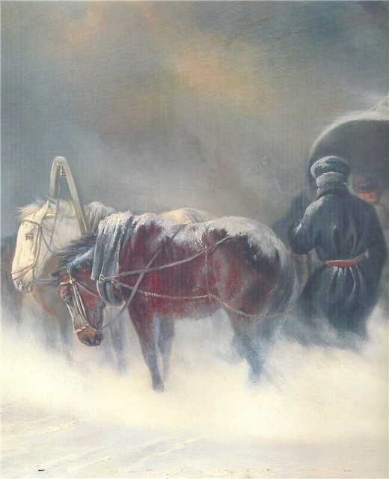
В грудні 1793 р. Григорія Федоровича Квітку віддали на військову службу вахмістром в лейб-гвардії кінний полк. Та вже через рік він вийшов у відставку і вступив у департамент герольдії, де числився до 1796 р.

Slide 15
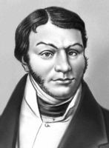
4 травня 1804 р. Квітка раптом всупереч бажанню батьків подав заяву до Старо-Харківського Преображенського монастиря з проханням постригти його в ченці.

Slide 16
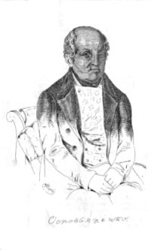
А вже в квітні 1805 р. подав заяву з проханням відпустити його. Свою заяву він передав через родича і навіть не з’явився в консисторію для одержання відставки – монастир його більше не приваблював.

Slide 17
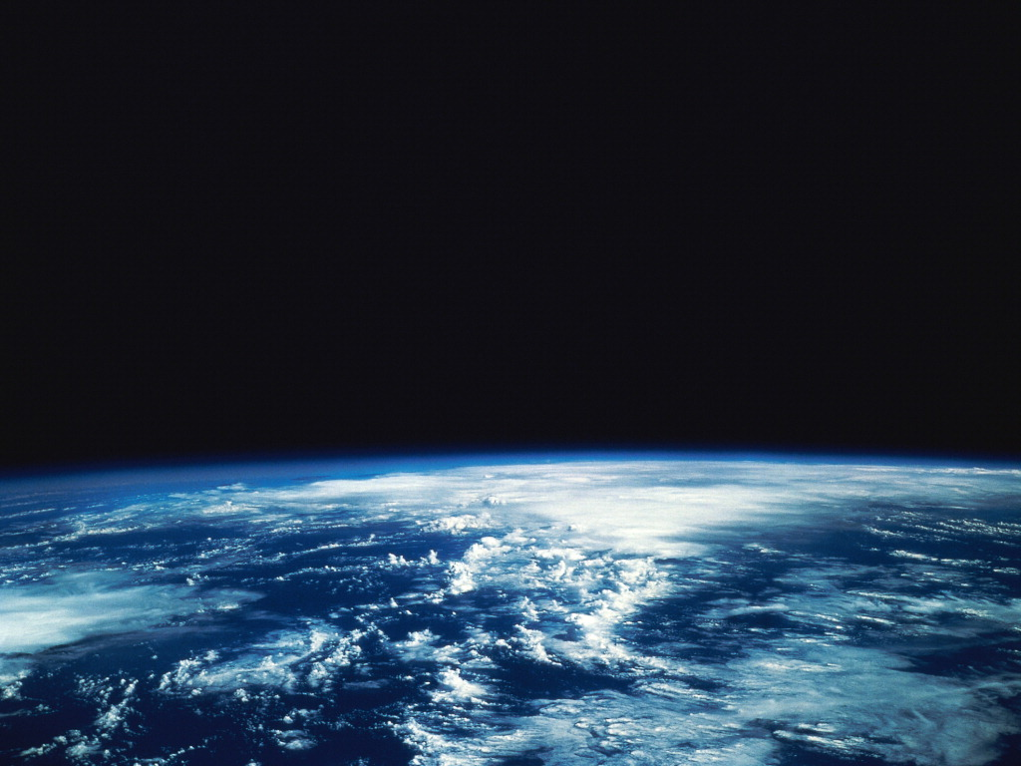
На початку 1814 року поховали батька.
Григорія обсіли думки, серце було сповнене туги й відчаю. Нелегко цю втрату пережила і мати Григорія.

Slide 18
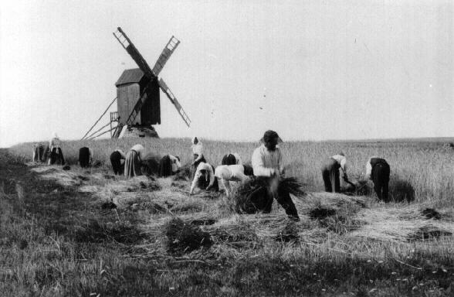
У 1817 році Квітку обирають предводителем повітового дворянства. Він збирався навчити дворян гуманно ставитися до селян-кріпаків.

Slide 19
З 1827 р. почав писати прозу і драматургію. Свої перші твори друкував у журналі «Украинский Вестник». Писав українською і російською мовами.

Slide 20

Українські прозові твори Квітки-Основ'яненка поділяються на дві основні групи:
Бурлескно-реалістичні («Мертвецький великдень», «Пархімове снідання», повість «Конотопська відьма» та інші )
Сентиментально-реалістичні повісті («Маруся», «Козир-дівка», «Сердешна Оксана», «Щира любов», та інші).

Slide 21

Його спадщина нараховує близько 80 прозових і драматичних творів, щоправда не всі вони мають однакову художню вартість.

Slide 22

У 1854 р. в Парижі опубліковано французькою мовою «Сердешну Оксану».

Slide 23

Твори Квітки-Основ'яненка перекладено на польську, болгарську, чеську та інші мови.

Slide 24

Квітка-Основ'яненко носить почесне ім'я «батька української прози». Його повісті, сюжети яких розгортаються поза соціальними конфліктами, з ідеально-побожними героями, є типовим зразком українського сентименталізму.

Slide 25

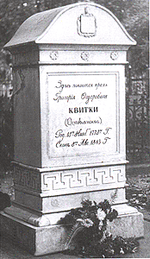
Могила Григорія Квітки-Основ'яненко

Slide 26
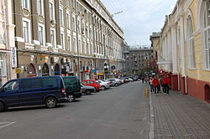
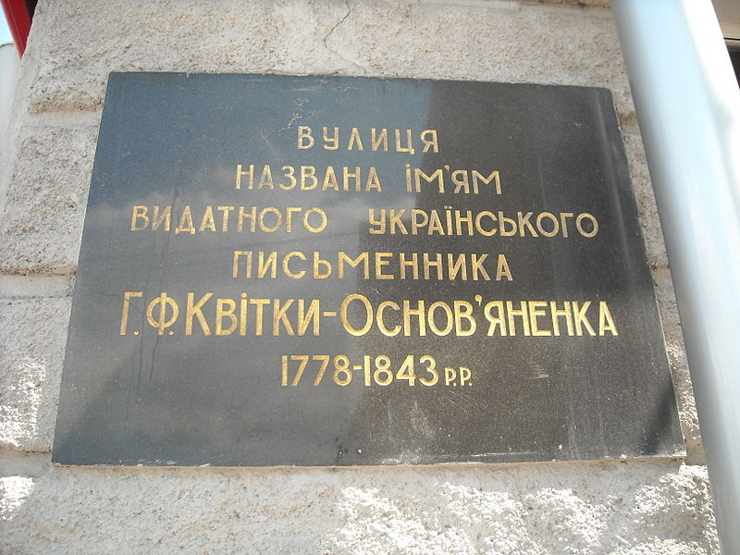
Ім'ям письменника у 1978р. названо вулицю поблизу старого харківського університету.

Slide 27
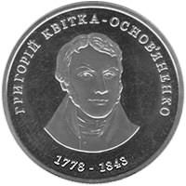
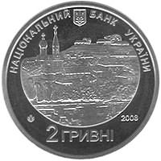
Присвячена монета

Slide 28
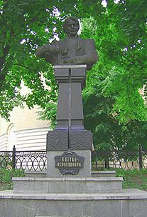
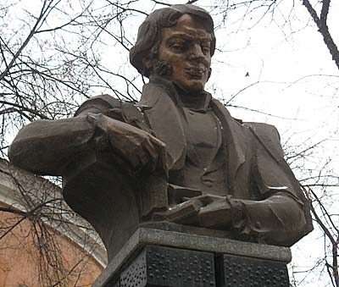
Пам'ятник Квітці

Slide 29
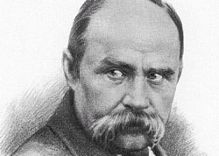
У Тараса Григоровича Шевченка є вірш
«До Основ'яненка», присвячений письменнику.

Slide 30
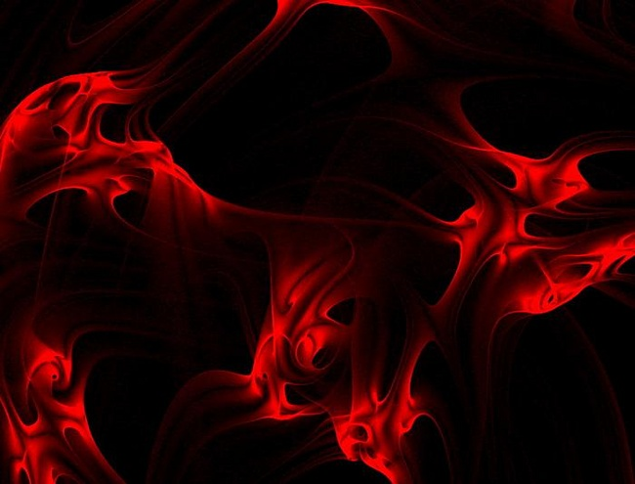
Квітка був неординарною людиною: мав приголомшливу пам'ять, навіть на старості років, живив постійну любов, що здається дивною, до вогню, про що просив не забути своїх біографів.

